Slide 1
大中票券債券市場展望雙週報
2018/10/08
Peter Tsai

Slide 2
市場回顧
美債利率過去兩周走勢先盤整後大漲。比爾·格羅斯認為換匯換利資金成本貴，使外國投資者的需求減少導致利率上漲。另來自中國央行減持美債的消息，及美國預算赤字增加，也是助漲的原因之一。台債利率受美債影響，也上漲，10年期利率再測試0.90%關卡。上週收盤，5年券收在0.75%，10年券收在0.8998%。

Slide 3
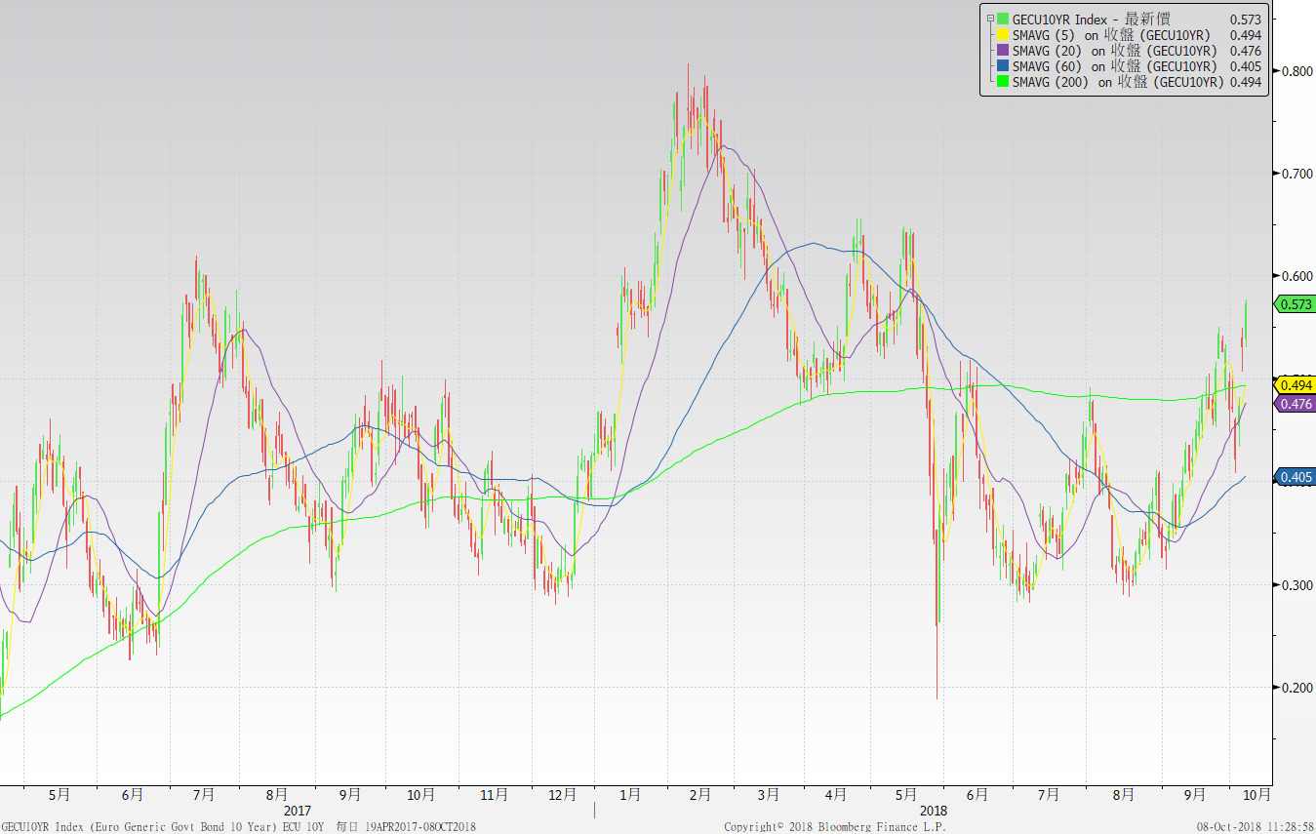
歐債十年期利率走勢圖

Slide 4
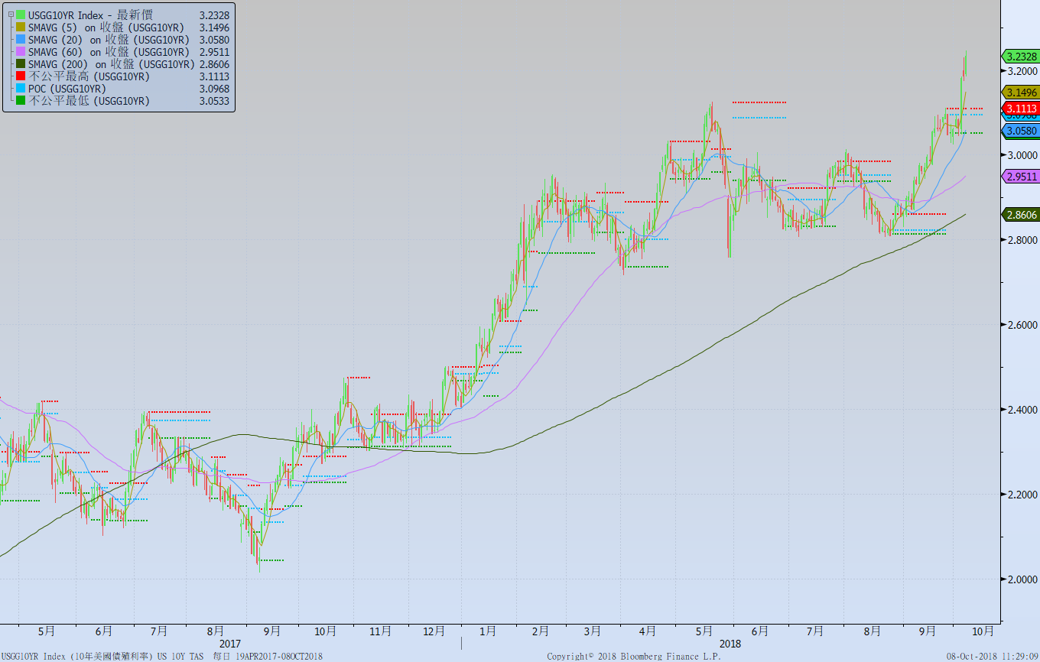
美債十年期利率走勢圖

Slide 5
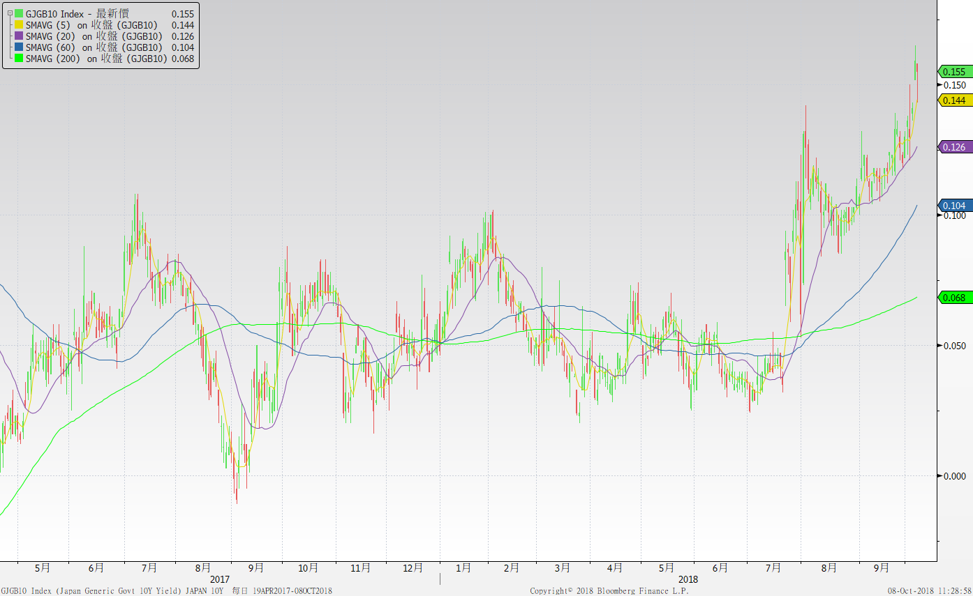
日債十年期利率走勢圖

Slide 6
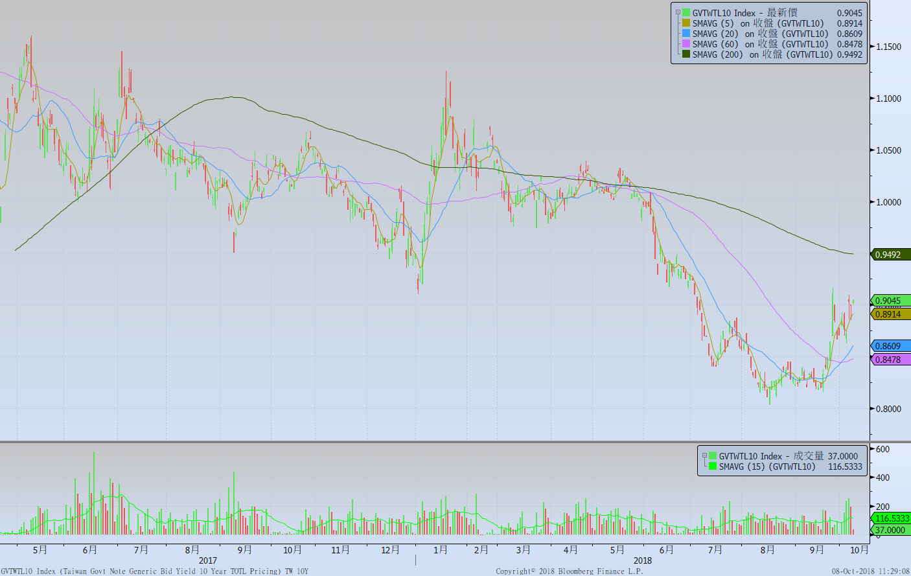
台債十年期利率走勢圖

Slide 7
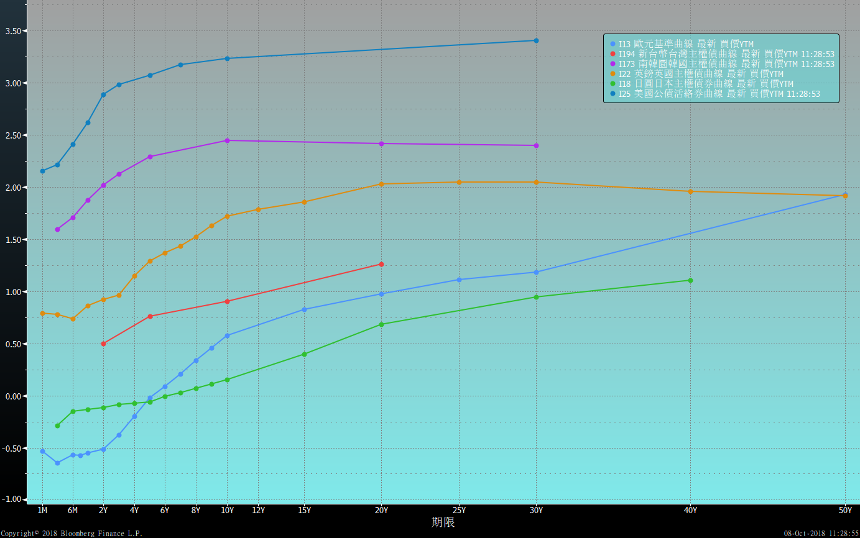
主要國家殖利率曲線

Slide 8
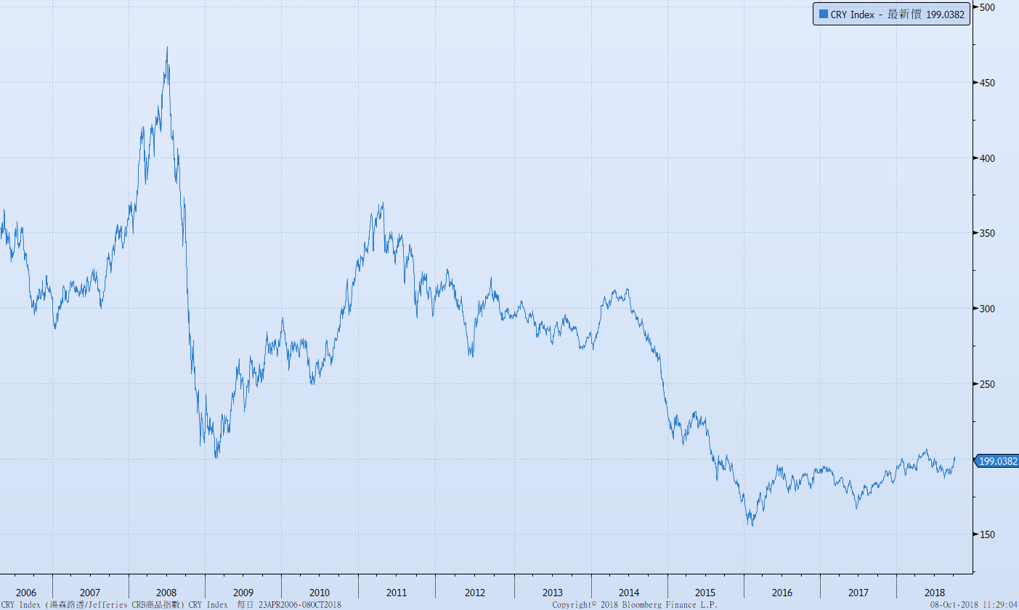
原物料指數

Slide 9
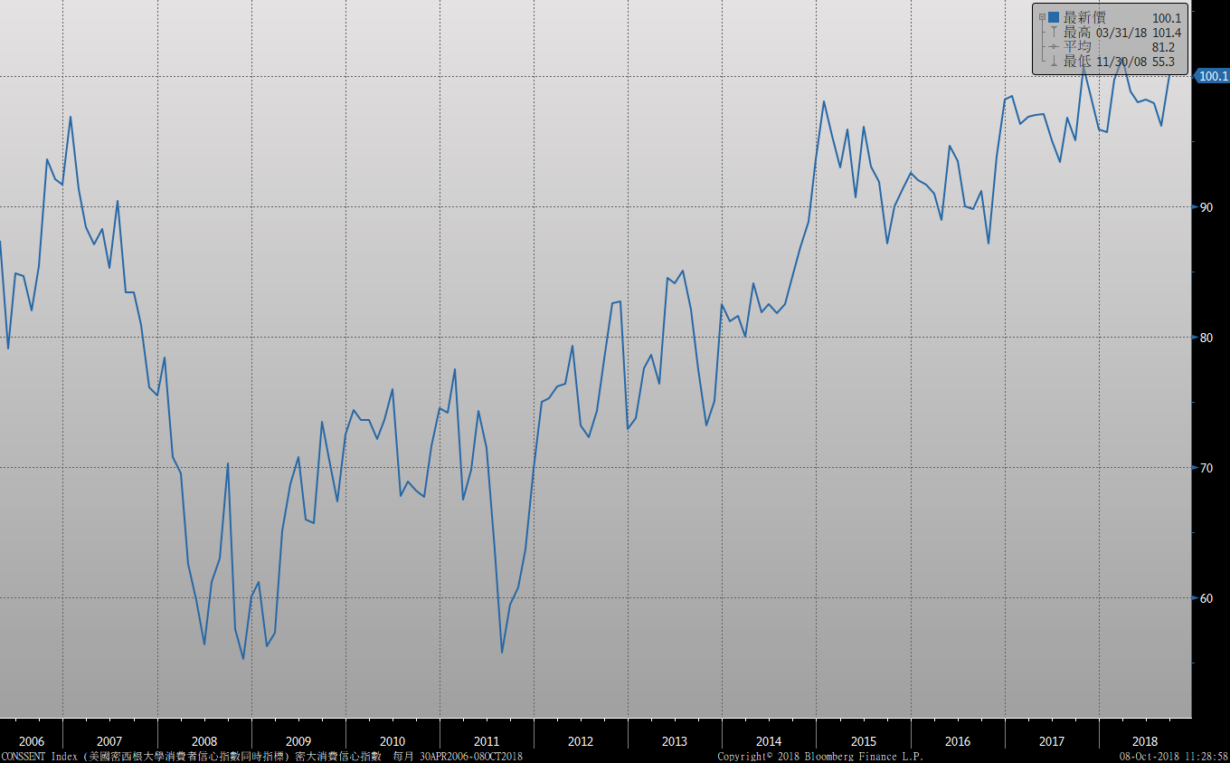
密大消費信心

Slide 10
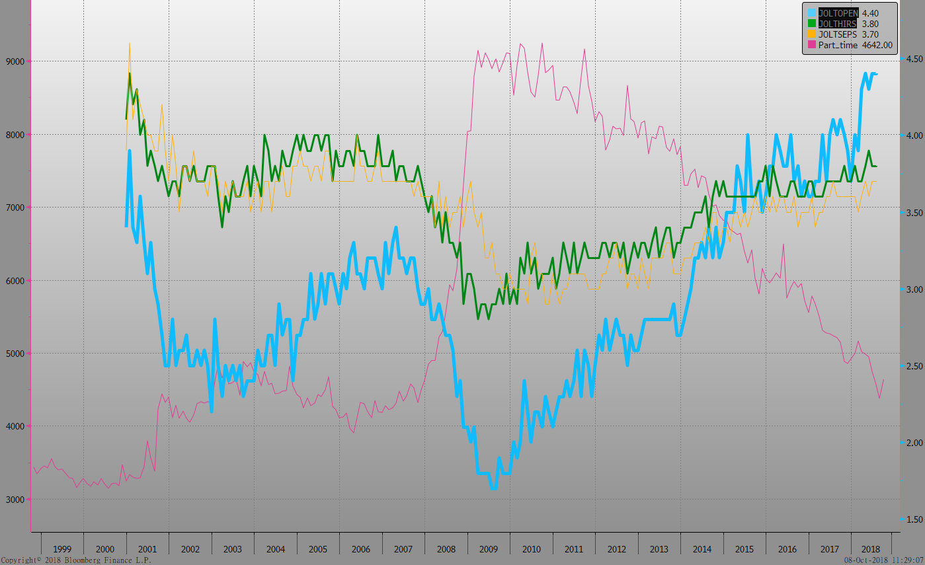
美國就業情況

Slide 11
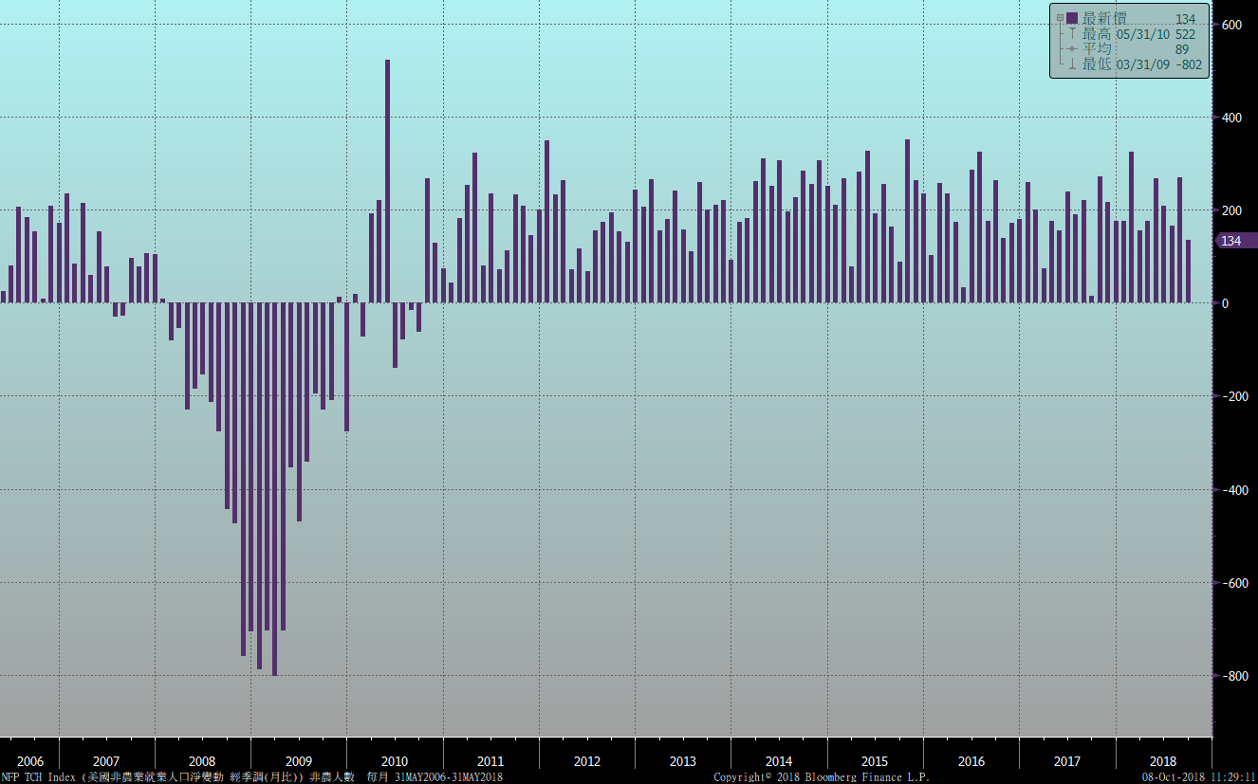
非農就業人數

Slide 12
經濟數據預報

Slide 13
市場展望
從利率走勢看，美債10y利率突破3.0%後，續創近期高點，均線呈上揚趨勢，美債利率料站穩3.0%以上，不易再跌破。台債利率本週有新的10年券標售，有機會標在0.90%上方。
經濟數據方面，即將公布美國9月CPI、10月密大消費信心。台灣9月進出口。台債利率走勢，受到美債利率上漲影響，走升的壓力大，惟目前籌碼尚穩，抑制漲幅，但風險增加。操作上，仍不建議做空，逢低擇機調節。

